Slide 1
Atelier QI Gong
Pour renforcer votre immunité
Art martial interne issu de la médecine traditionnelle chinoise, cette discipline apporte de nombreux bienfaits aux pratiquants.
Les postures permettent d'assouplir les tendons, les muscles, les articulations, fortifient les os, la circulation du sang et de la lymphe. L'énergie « le QI » est stimulé dans les méridiens et le travail sur le « souffle Gong » est plus harmonieux. Les tensions, stress, anxiété se calment, le lâcher pris s'installe.
Outil de prévention. Je vous propose des séances qui auront pour but de renforcer votre immunité.
Tous les organes sont stimulés tout particulièrement : les reins. les poumons et la rate estomac dans le cas de protéger votre organisme contre toute agression du froid, de l’hiver et des attaques microbiennes.
Le concept des cinq éléments classe les organes avec les saisons, leurs fonctions, leurs émotions. Le poumon c’est l’automne, la tristesse, le rein c’est l’hiver et la peur, la rate estomac c’est la cinquième saison et les soucis, les ruminations.
La production des globules blancs et rouges est augmenté par les exercices et les postures. L’énergie de la peau organe défensif est stimulée.
Les exercices sont issus de l’observation de la nature. L’ours représente la cinquième saisons, la grue l’automne, la tortue, le serpent l’hiver. D’autres postures insisteront sur le parcours des méridiens et de leur localisation, le dos par exemple les reins, les bras les poumons.
Des sons peuvent être émis -6 sons thérapeutiques- le hu (rou) signifie l’estomac qui brule. Le Si le nez qui coule, le FU (fou) régule les reins, soufflez sur une bougie.
Les ateliers ont lieu tous les jeudi à 10 h à l’ île de de l’abreuvoir à Champigny sur marne (prendre la place LENINE et rue de l’église)
DOMINIQUE ASSEMAINE Praticien en médecine traditionnelle chinoise
ASSOCIATION SYNOFORM ARTS ET NATURE
Notes:
1

Slide 2
LA MOXIBUSTION
Renforcer votre immunité
La moxibustion est une technique issue de la médecine traditionnelle chinoise. A l’aide d’un bâton d’armoise (artemisia) chauffé sur les points d’acupunctures, l’énergie défensive de l’organisme peut se défendre contre l’attaque du froid de l’hiver, des infections saisonnières et contribue à la stimulation de votre organisme et au renforcement de vos globules blancs et rouges en renforçant votre immunité.
Les points sont choisis selon des lois énergétiques et seront localisés au cours d’ateliers collectifs ou en consultation. Un bâton d’armoise vous sera offert en consultation pour continuer votre traitement à votre domicile.
Pour une consultation, prendre rendez vous sur Doctolib Khépri Santé.

Slide 3
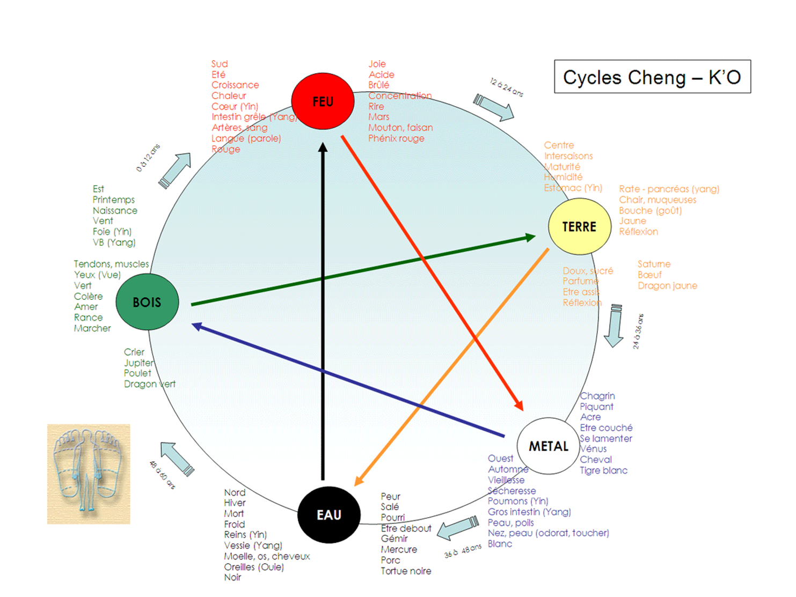
Aromathérapie
des 5 éléments
pour stimuler votre immunité
Chaque huile essentielle peut être classée selon la loi des cinq éléments. Chaque élément a ses particularités : le bois, saison du printemps, foie, le feu saison d’été, le cœur la 5 Ième saison, la terre, la rate, l’automne, le métal, les poumons, l’hiver l’eau, les reins. Pour équilibrer notre immunité, nous appliqueront en automassage les huiles essentielles selon les méridiens sur les points d’acupuncture : rate/estomac-rein/vessie.
huile essentielle d’arbre à thé (tea tree) : très souple d’emploi et adapté à tous les âges et à toutes les peaux, le tea tree contient des composés biochimiques
naturels propres à purifier les poumons. Antiviral et anti-inflammatoire, il peut être employé en massage quotidien du thorax à hauteur de 5% pour les sujets
jeunes ou asthmatiques, et jusqu’à 20% pour les adultes. A diluer de préférence dans de l’huile d’amande douce
huile essentielle de ravintsara : tout aussi souple d’emploi que le tae tree, il es aussi très antiviral. C’est la prévention physique qui prime. Toutefois,
sa belle odeur aromatique aide à l’endormissement les personnes en dette de sommeil et donc, renforce la sensation de bien-être général.
Mêmes dosages et base dilluante que pour le tea tree
huile essentielle d’eucalyptus radiata : on ne présente plus cette belle huile essentielle aux notes délicates.
En plus d’amplifier l’ouverture respiratoire et d’assainir la sphère pulmonaire, l’eucalyptus radiata renforce le sentiment de confiance et de sécurité.
De quoi chasser jusqu'à l'ombre d'une idée noire ! Il sera parfait pour les personnes non asthmatiques à partir de 15 ans, dilué à 5% dans une huile végétale.
En massage du torse une fois par jour, après la toilette
huile essentielle de myrte : bien toléré, même par les personnes un peu sensibles, le myrte se montre efficace pour ce qui concerne le nettoyage des poumons.
Son parfum apaise et recentre. Le corps physique est préparé à affronter l’hiver et l’esprit accepte tranquillement le changement de saison
Pour une consultation prendre rendez vous sur DOCTOLIB Khépri Santé. Je propose aussi une formation huiles essentielles avec huiles de massage
5 éléments de VIAROME.

Slide 4
Pharmacopée chinoise et immunité
La pharmacopée chinoise est une branche de la médecine traditionnelle chinoise. Cette discipline s’appuie sur la nature. (les végétaux et les minéraux). Racines, feuilles, fruits, champignons, coquillages, pierres sont utilisés.
Pour composer une formule, le praticien doit maitriser la loi des cinq éléments, c’est-à-dire : les saveurs (amer, doux, salé, épicé, sucré) le chaud, le froid, l’humide, l’astringent, le tropisme, les 5 saisons.
Puis selon le bilan énergétique –prise de pouls, observation de la langue, recueil des symptômes, recherche des causes, méridiens en vide en plénitude, organe concernée, émotions perturbées, une formule personnalisée est élaborée.
Pour renforcer l’immunité, les méridiens qui seront concernés sont sur le réseau de la rate/estomac et le rein/vessie.
Par exemple, la formule SI JUN ZI TANG – décoction des quatre gentilshommes.
C’est une formule reconstituante et tonifiante.
La composition comprend : l’empereur (qui va au Meriden à tonifier) racine de ginseng –REN SHEN- (amer)et astragale –BAI ZHU- Ministre : porio cocos – FU LING- (champignon)fade, doux. Racine de réglisse – GAN CAO : ambassadeur : doux, sucré.
Ne jamais prendre 1 seule plante isolée. Une plante tonifiante par exemple ginseng ou astragale peut provoquer des palpitations, de la constipation et est interdite en cas d’AVC ou de problèmes cardiaques.
Les formules sont commandées par un praticien formé et agrée par les laboratoires.
Pour une consultation prenez un rendez vous sur Doctolib DOMINIQUE ASSEMAINE khépri Santé.

